Slide 1
Git

Slide 2
INDEX
What is Version Control (Git)
Basic Git Command
GitHub
Git Branch
Branching Strategy

Slide 3
Branching Strategy

Slide 4
Advanced Git
Commit Convention
개발자가 커밋 메시지를 작성할 때 일관성을 유지하기 위해
정하는 원칙
기본적으로 제목/본문/꼬리말로 구성
type: subject
body
footer

Slide 5
Advanced Git
Commit Type
feat : 새로운 기능 추가
fix : 버그 수정
docs : 문서 수정
style : 코드 포맷팅, 오타 수정
(코드 변경이 없는 경우)
refactor : 코드 리펙토링
test : 테스트 코드, 리펙토링 코드 추가
chore : 빌드 업무 수정, 패키지 매니저 수정 등
type: subject
body
footer

Slide 6
Advanced Git
Subject
제목은 50자를 넘기지 않고, 대문자로 작성하고,
마침표를 붙이지 않음
과거 시제를 사용하지 않고, 명령문으로 작성
  Fixed → Fix
  Added → Add
type: subject
body
footer

Slide 7
Advanced Git
Body (optional)
부연 설명이 필요하거나 커밋의 이유를 설명할 경우 작성
무엇을 왜 변경 했는 지 작성
72자를 넘기지 않고, 제목과 구분되기 위해 한 칸 띄워 작성
type: subject
body
footer
Footer (optional)
Issue tracker id 를 작성할 때 사용
유형: #issue number 형식으로 작성
여러 개의 issue number의 경우 쉼표(,)로 구분
Fixes : 이슈 수정 중 (아직 해결되지 않은 경우)
Resolves : 이슈를 해결한 경우
Ref : 참고할 이슈가 있을 경우
Related to : 해당 커밋에 관련된 이슈 번호
(아직 해결되지 않은 경우)

Slide 8
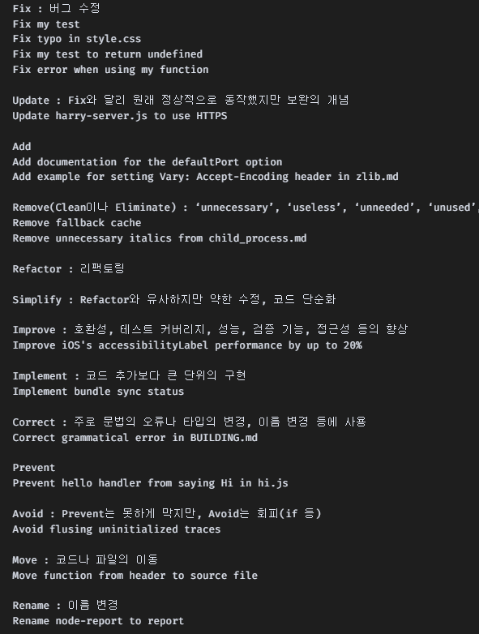
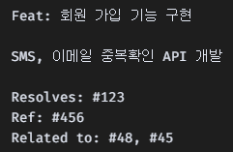
Advanced Git
Commit Convention Example
Type – 기능 추가
Subject – 회원 가입 기능
Body – SMS, 이메일 중복 확인 API 개발
Footer
  #123 issue 해결
  #456 issue 관련
  #48, #45 issue 미해결

Slide 9
Advanced Git
Branching strategy
여러 개발자가 1개의 저장소 (레포지토리)를 사용하는 환경에서 효율적으로 활용하기 위해 나온 개념
Git flow
Github flow

Slide 10
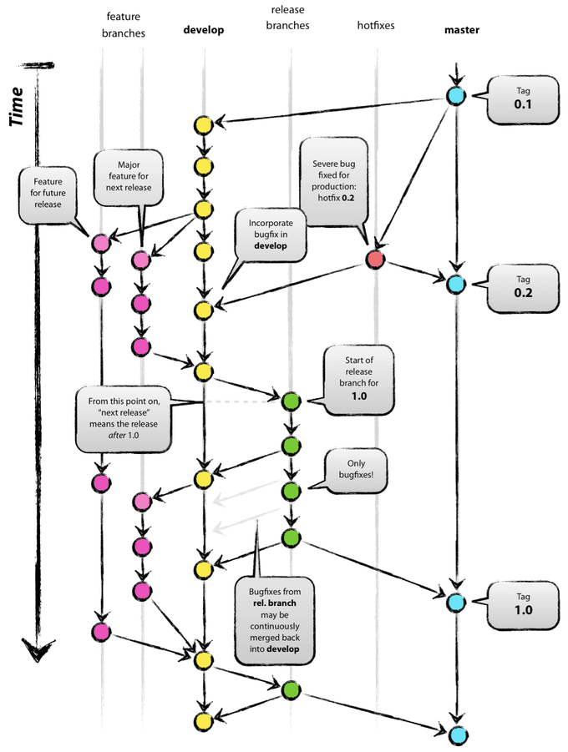
Advanced Git
Git flow
기본 브런치
  Feature
    기능을 개발하는 브런치
  Develop (필수)
    다음 출시 버전을 개발하는 브런치
  Release
    이번 출시 버전을 준비하는 브런치
  Hotfix
    출시 버전에서 발생한 버그를 수정하는 브런치
  Master (필수)
    제품으로 출시될 수 있는 브런치
병합 순서는 위에서 아래로 진행

Slide 11
Advanced Git
Git flow
Feature 브런치
  브런치 나오는 곳 : develop
  브런치 들어가는 곳 : develop
  이름 지정 : master, develop, release-*, hotfix-*를 제외한 어떤 것이든 가능
  새로운 기능을 추가하는 브런치 Feature 브런치는 origin에 반영하지 않고, 개발자의 repo에만 존재하도록 함

Slide 12
Advanced Git
Git flow
Release 브런치
  브런치 나오는 곳 : develop
  브런치 들어가는 곳 : develop , master
  이름 지정 : release-*
  새로운 production 릴리즈(배포)를 위한 브런치 지금까지 개발한 기능을 묶어 develop 브런치에서 releasee 브런치를 내고, 다음 릴리즈에서 사용할 기능 추가
  release 브런치에서는 버그 수정에 대한 부분만 커밋 진행
  배포 준비가 완료된 경우 master 브런치로 병합 후,
  태그 작성
  이 후, develop 브런치로 병합해 release 브런치에서
  수정된 부분을 develop 브런치에 반영

Slide 13
Advanced Git
Git flow
Hotfix 브런치
  브런치 나오는 곳 : master
  브런치 들어가는 곳 : develop , master
  이름 지정 : hotfix-*
  Production에서 발생한 버그들의 수정은 여기서 진행,
  수정이 끝나면, develop, master 브런치에 반영하고,
  master 브런치에 태그 작성
  release 브런치가 존재한다면, release 브런치에
  hotfix 브런치를 병합해, 릴리즈에 반영될 수 있도록 함.

Slide 14
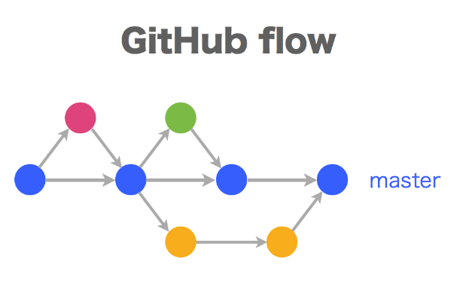
Advanced Git
Github flow
여러 개발자가 1개의 저장소 (레포지토리)를 사용하는 환경에서 효율적으로 활용하기 위해 나온 개념
특징
  release 브런치가 명확하지 않은 시스템에서의 사용에 맞게 설계됨
  여기에는 Github의 서비스 특성상 릴리스라는 개념이 없는 서비스를 진행하고 있음
  hotfix와 가장 작은 기능을 구분하지 않음

Slide 15
Advanced Git
Github flow
사용 흐름
  master 브런치는 어떤 때든 배포 가능하다
  새로운 일을 시작하기 위해 master에서 나오는 브런치를 생성한다면 이름을 어떤 작업을 하는 지 명확히 작성
  원격지 브런치로 수시로 push
  피드백이나 도움이 필요할 때, 병합 준비가 완료됐을 때는 pull request를 생성
  기능에 대한 리뷰와 사인이 끝난 후 master로 병합
  master로 병합되고 푸시됐을 때는 즉시
  배포

Slide 16
Advanced Git
Summary
협업을 위한, 팀원들 간의 가이드라인
Commit Convention
  커밋의 형태를 지정해, 팀원들 간의 소통을 원활히 진행하기 위함
Branching Strategy
  개발의 상황을 분리해, 협업 중 개발 사이의 충돌을 방지하기 위함
  기능 개발, 버그 수정, 배포/개발 분리 등 여러 상황에 대한 브런치 분리

